Slide 1
稲作・畑作（土地利用型）安全資料の構成
本資料は、稲作農業を主体に、次のような構成で機械の事故事例等を取り上げています。
事故防止の基本
耕うん・整地・代かき【トラクター】
田植え・播種【田植機、ドリルシーダー】
除草・防除【刈払機、ブームスプレーヤ】
収穫【自脱型コンバイン】
運搬【トラック】
乾燥調製【乾燥機】
※事故事例は全て実例です
Notes:
農業者の安全意識はすごく低い
前ページで述べた理由から本スライドの記述のようなことが起こるとも言える。即ち
○義務的な安全研修が行われない
○安全管理責任者などの配置もない
○労働基準監督署のような、安全を仕事とする組織・要員がない
このため、当の農業者の安全意識も、残念ながらかなり低いものとなっている。
【３０】

Slide 2
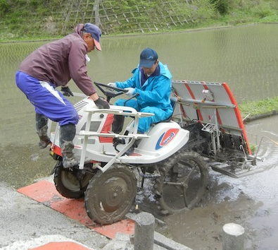
農業関係者の安全意識の実態
１．事故防止の基本
こんな場面を見聞きしたことはありませんか？
機械に乗る時にサンダル履き
田植機の前部にしがみついて重しになる
トラクターに小さな子供を乗せて喜ばせる
火のついたタバコをくわえてガソリンを補給する
などなど・・・決して悪気がある訳ではないけれど・・・
「気をつけてやれば大丈夫、事故なんて
そうそう起こるものじゃないから」
「いちいち気にしていたら、仕事にならない」
「普通」のことでしょうか？ 本当は危険なことです
周囲も部下ならともかく、他人であれば注意はできないのが普通
Notes:
農業者の安全意識はすごく低い
前ページで述べた理由から本スライドの記述のようなことが起こるとも言える。即ち
○義務的な安全研修が行われない
○安全管理責任者などの配置もない
○労働基準監督署のような、安全を仕事とする組織・要員がない
このため、当の農業者の安全意識も、残念ながらかなり低いものとなっている。
【３０】

Slide 3
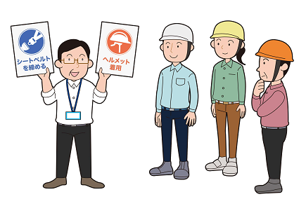
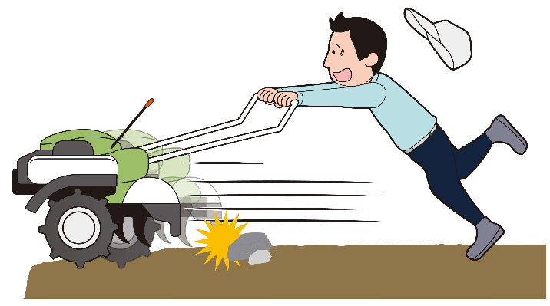
具体的な安全対策をどうするか？
１．事故防止の基本
それじゃ、「注意喚起」だ、「安全教育」だ、
「手順書」だ「危ない場所では気をつけよう！」
でも
注意しているつもりでも、人は必ずミスをします
わかっているつもりでも、違う手順でやってしまうことがあります
危ないとわかっていても、気をつけてやれば大丈夫と思ってしまいます
これらは全て重要なことであり、やっても仕方ないというわけではありません
「気をつける」だけでは事故は防げません
人はミスをする生き物です
では、どうしたらよいのでしょうか？
Notes:
人はミスをすることを前提に対策を講じるべき
事故に対して「○○に気をつければよかった」→「気をつけなかったから悪かった」との分析がされてしまいがちだが、そうではない。（だからといって、気をつけなくてもいいという訳ではないが。）
人がミスをすることを前提にして、予め講ずることのできる対策がある。

Slide 4
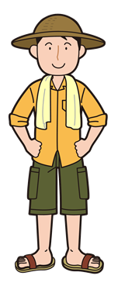
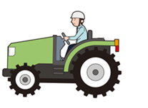

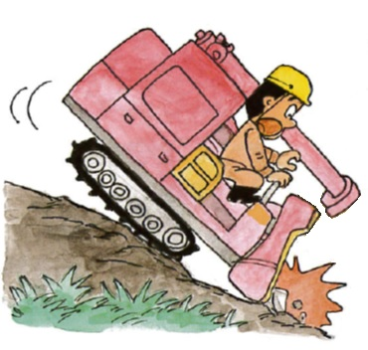


予め潰せる要因は多い
１．事故防止の基本
「事故は人のミスのせいで起こった」と思われがちですが・・
必ずと言っていいほど、他の要因も重なっています！
フレームなし
事故の要因の種類
機械や器具に関わること
機械
事故現場の環境に関わること
環境
作業・管理に関わること
作業
人に関わること
人
服装ひどい
４番目の「人に関わること」以外の要因を事前に潰せば、
人がミスをしても被害を小さく抑えることができます
その上でミスを減らす努力をしましょう
段差未整備
Notes:
事故は人のミス以外にも3つの要因あり
事故の主要因を4つに大別すると、赤字で示した3つまでは「ついうっかり」してしまうことではなく、事前に対策ができる要因である。
【機械や器具に関わること】
左上のフレームの装備されていないトラクターを用いている図のようなこと（悪い例）
農業機械自体の安全性に問題があるかどうかとの観点
【事故現場の環境に関わること】
左下の急傾斜で段差のある進入路の図のようなこと（悪い例）
このほか、例えば農道が雑草繁茂により見通しが悪い、刈払い作業をするところのゴミを除去していないなど機械作業をする周囲の状態に関する観点
【作業・管理に関わること】
右側の不安全な服装をしている図のようなこと（悪い例）
このほか、例えば作業計画が詰め込み過ぎで無理がある、行き場所を誰にも告げずに一人で機械作業をするなど作業そのものの実施方法に関する観点
【３０】【１５】

Slide 5
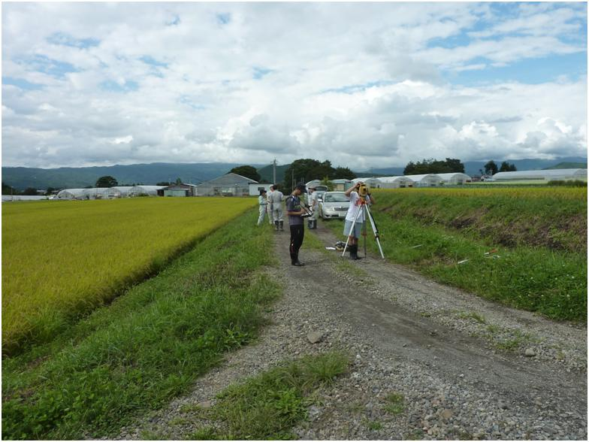
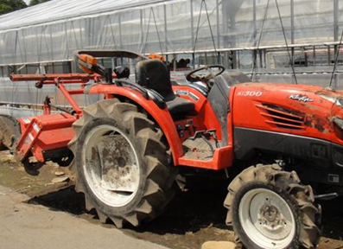

２．耕うん・整地・代かき
乗用型トラクター事故事例(1)
死亡例
【事故の概要】トラクターで水田地帯の農道を単独走行中、不詳の原因により水田に転落し機体は転倒。可倒式の2柱フレームを倒したまま運行していた。 ⇒本人は機体の下敷きとなり顔面が水面下から動かせずに溺死。
フレームを倒したまま！
実物のトラクター
傾斜30゜高さ約１ｍの斜面
ただし道幅は2.5ｍとさして狭くない
斜面の注意喚起
の標識等はない
ついよそ見をした？（詳細不明）
・トラクター運行に当たっては絶対にフレームを倒さない
・その上で、シートベルト・ヘルメット着用
・注意カ所にはポールや安全標識などを設置

Slide 6
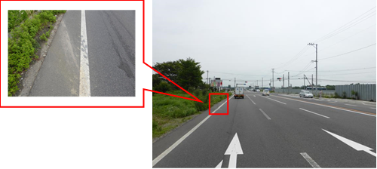
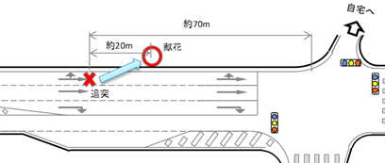
２．耕うん・整地・代かき
乗用型トラクター事故事例(2)
死亡例
【事故の概要】日没の約30分後、ブロードキャスタ装着のトラクター（26PS、2柱式安全フレーム仕様）で帰宅。国道の左側車線を走行中、乗用車に追突され、道路外に押し出されて側溝に転落。 ⇒トラクターから投げ出され、全身を強く打ち死亡。
シートベルトなし
ヘルメットなし
小特免許トラクターで尾灯なし
交通量の多い国道
街灯設置なし
日没前に帰宅できなかった
・特に路上では必ずシートベルト・ヘルメットの装着
・自動車との速度差を考慮し、三角反射板、テールライトの装着
・明るい内に帰宅、若干遠回りでも交通量の少ない経路を用いる

Slide 7
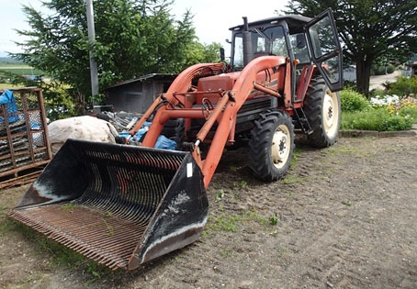
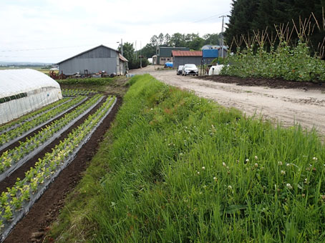
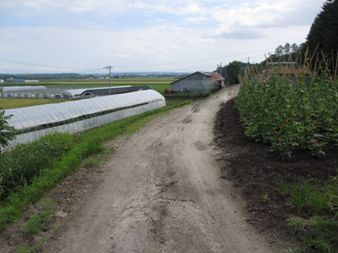
２．耕うん・整地・代かき
乗用型トラクター事故事例(3)
重傷例
【事故の概要】夕方にトラクターで走行中、右側の畑の支柱が目に入って脇見運転となり、左側斜面に脱輪したため、ローダで後方へ引き上げてもらう途中でトラクターが傾き、斜面下へ転落 ⇒キャブ付きにもかかわらず頭部打撲及び裂傷
車体に対して道幅が狭い
※救急搬送、通院３カ月
車幅約1.8m
転落地点
実際の事故機
シートベルトなし
ヘルメットなし
道幅2.4m
(写真は拡幅後3.2m)
夕方になって急に作業が入った
トラクター
進行方向
脇見運転
・作業にはゆとりをもって（なるべく急な作業とならないよう）
・引上げなど特に危険な作業は、絶対にシートベルト・ヘルメットの着用
・【良かった点】事故後、自ら道路の拡幅をした→適切な環境づくり

Slide 8
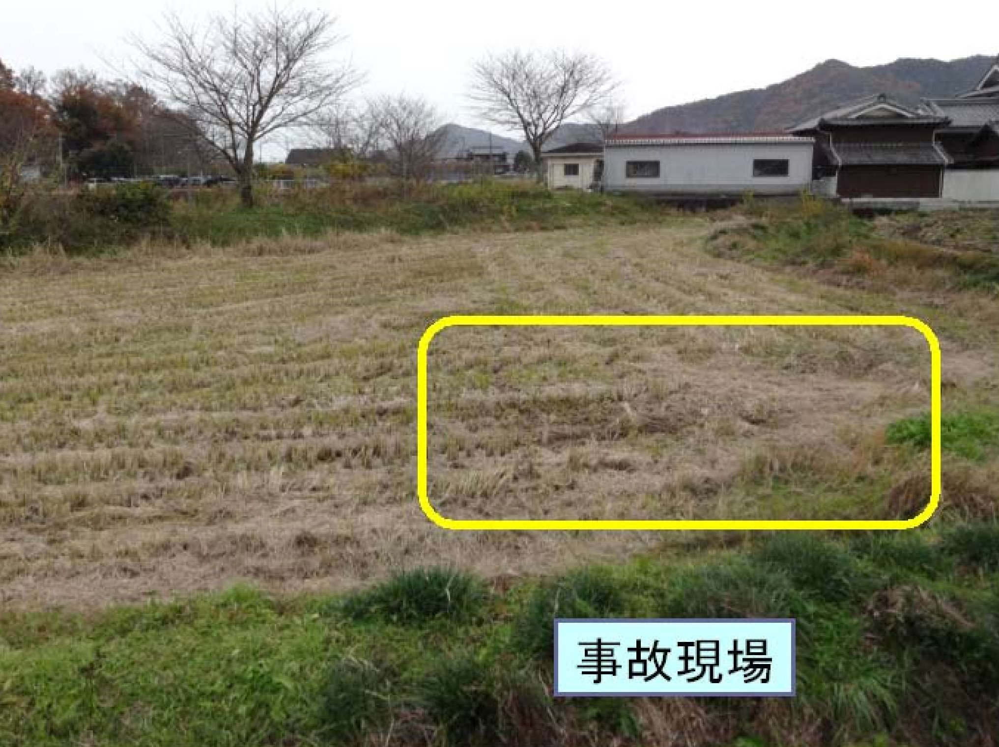
３．田植え・播種
乗用型田植機事故事例
重傷例
【事故の概要】４条の乗用田植機で作業中、補助作業者（男性、５０歳代）が連続欠株に気づき運転者に声をかけたところ停止。原因のゴミを取り除いていたら急に田植機が発進した。⇒植付け爪に巻き込まれ右手中指第一関節から先切断。
エンジンを止めずにゴミの取り除きをした
補助者は自分の声かけで田植機が停止したと思い込んだ→実は偶然停止しただけ
騒音下での合図方法等を決めていなかった
欠損した指
運転者は、後部で補助者が植え付け部に手を出しているのを知らなかった
・機械作動部分に手を出すときは、必ずエンジンを切る
・組作業のときは「徐行」「エンジン停止」「了解」などの合図を決めておいた上で、その意志が伝わっているかも確認する。

Slide 9
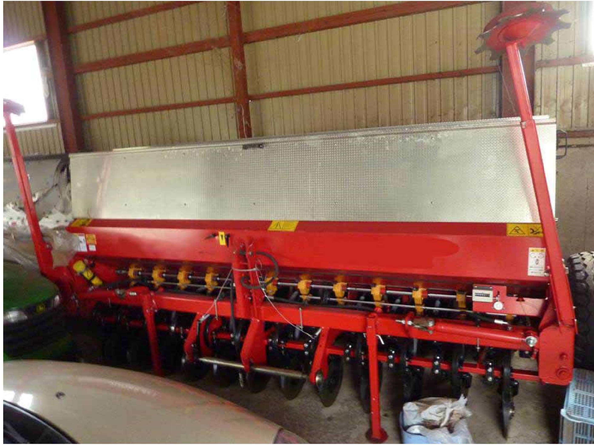
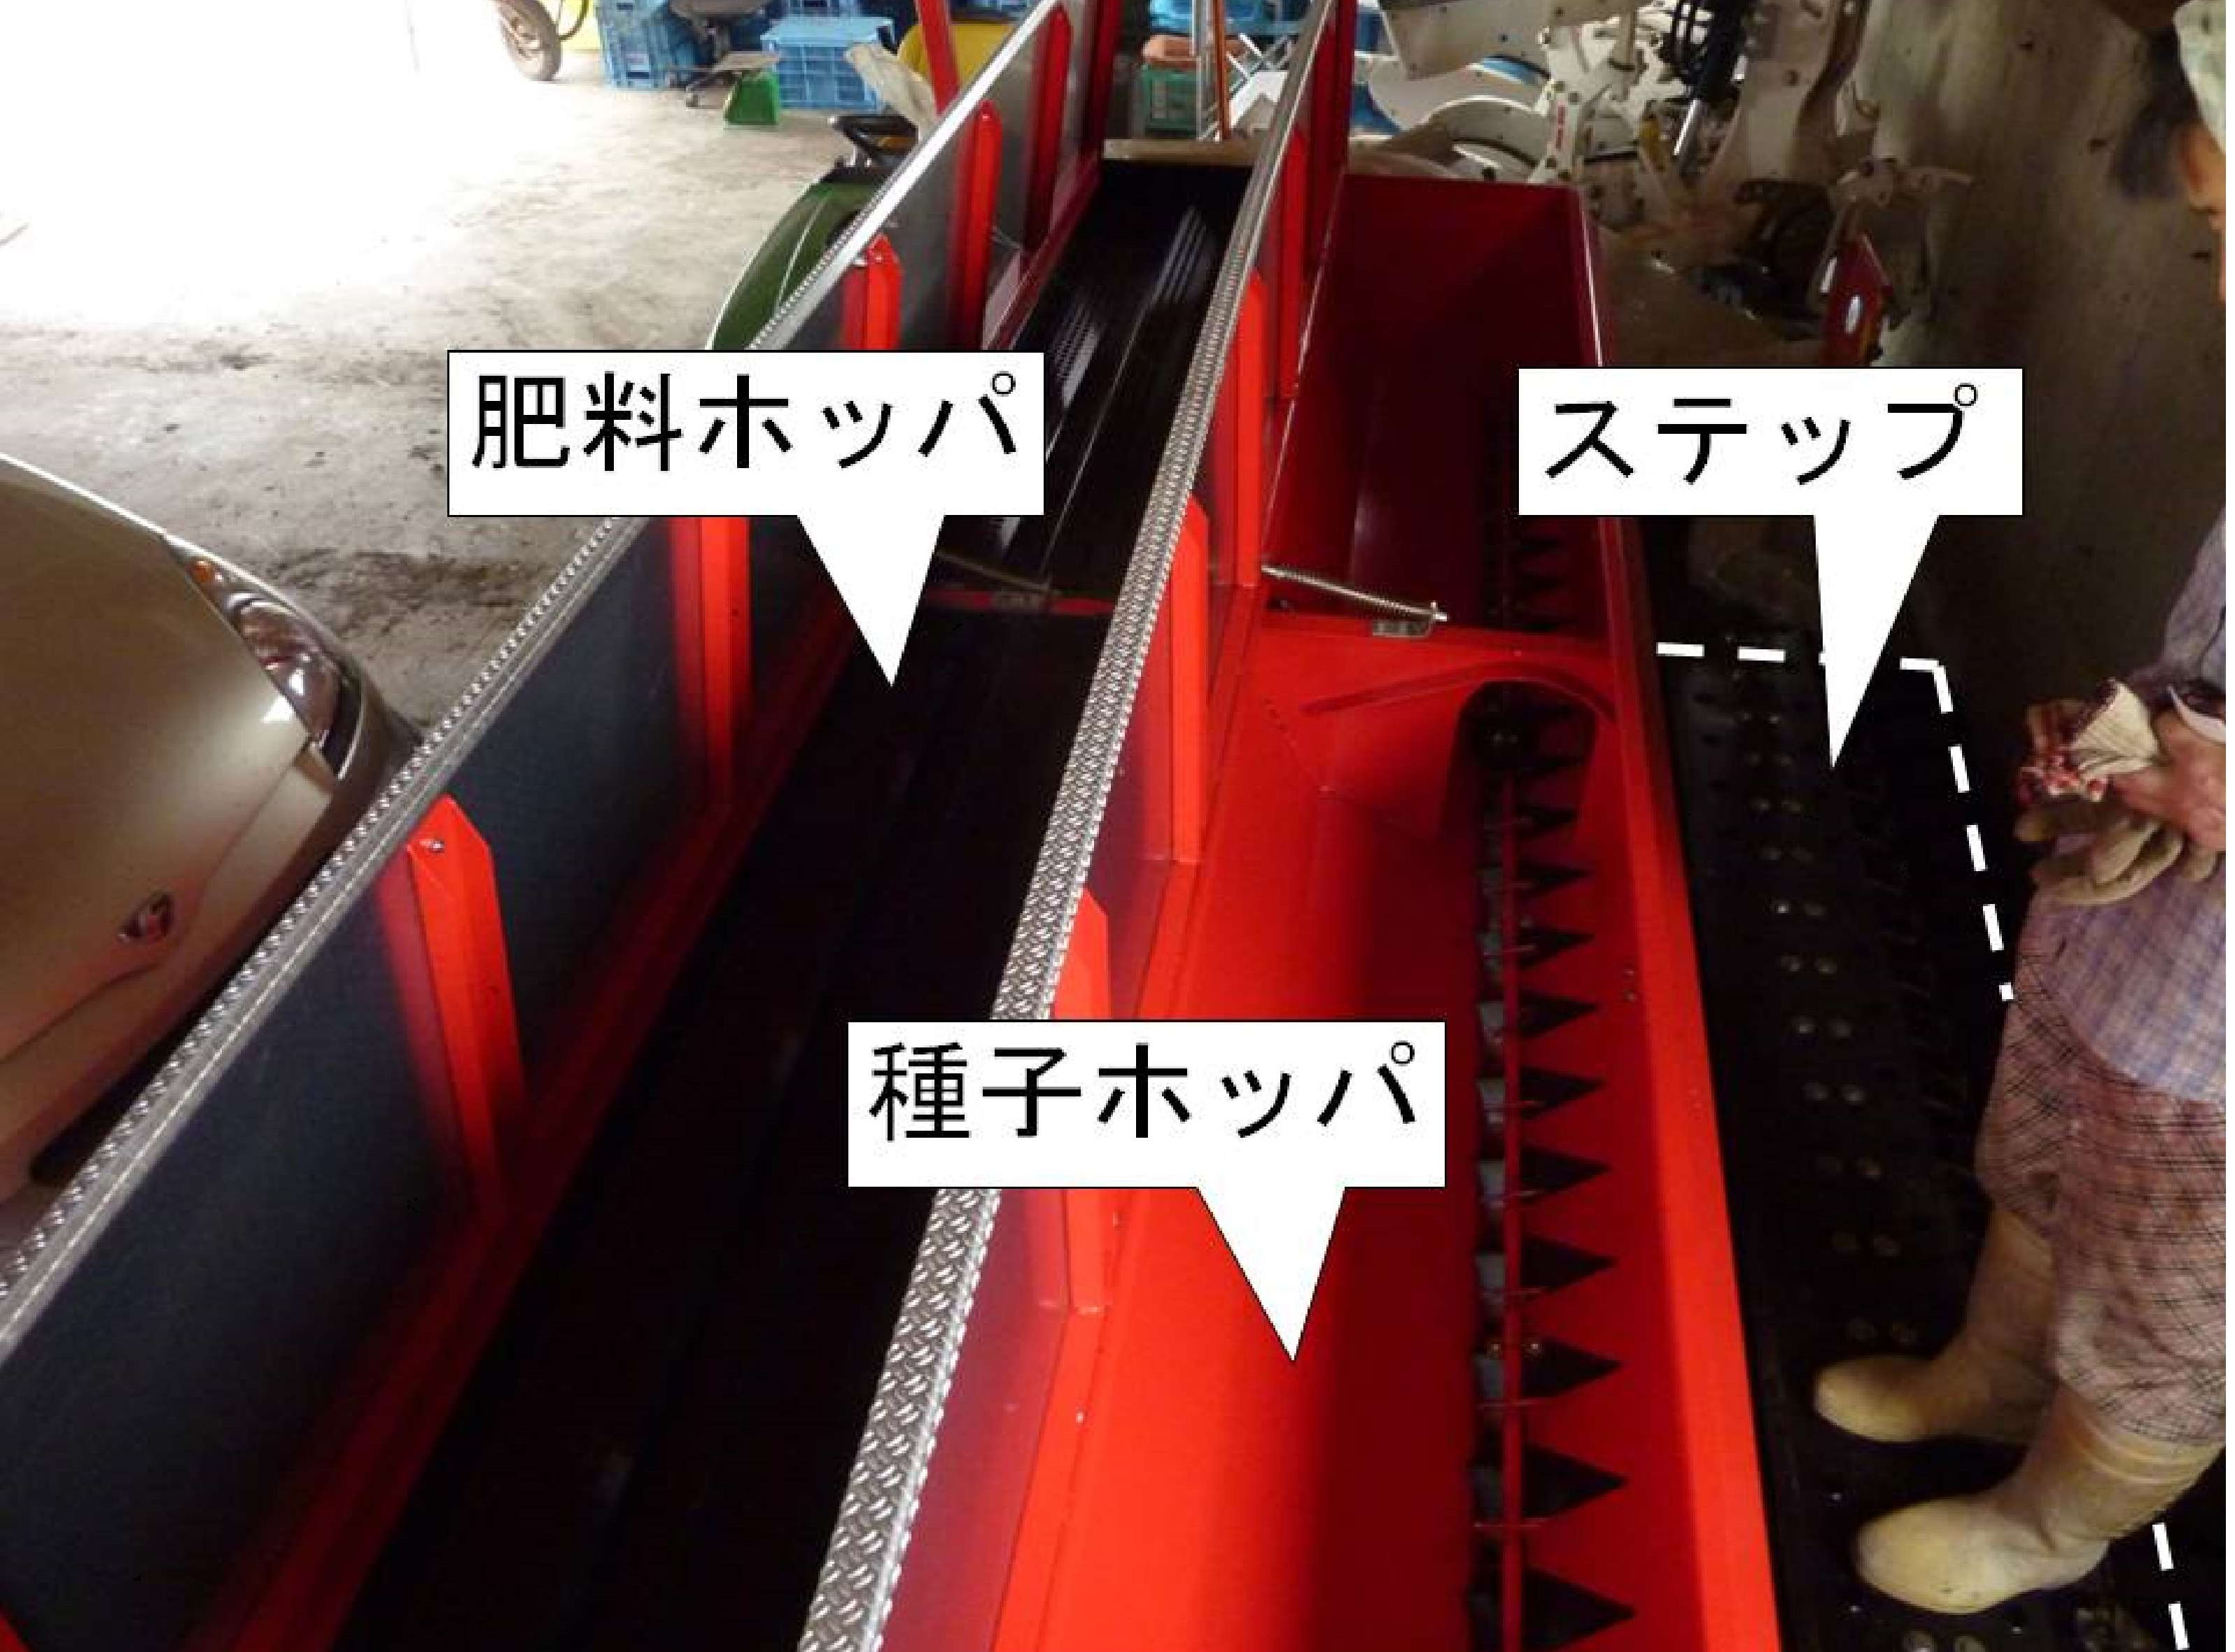
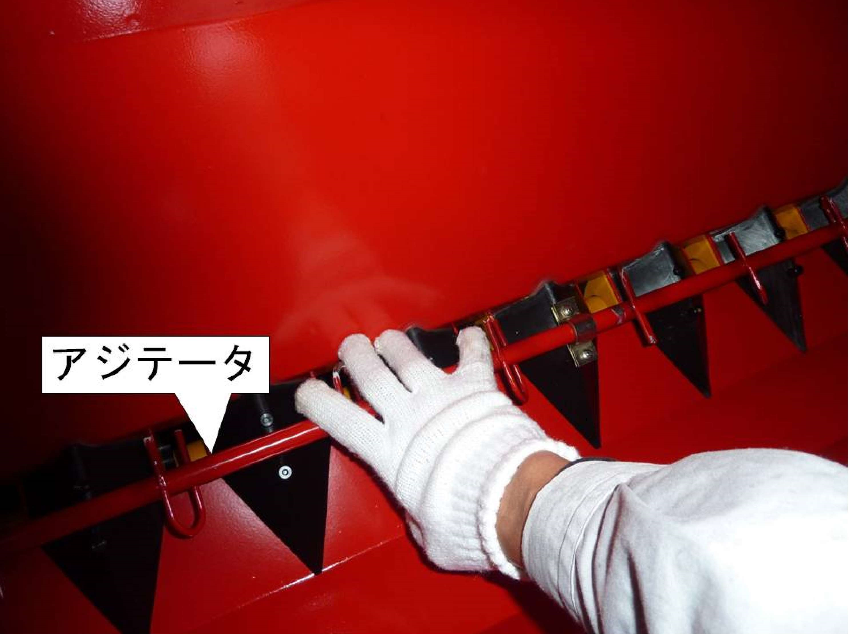
３．田植え・播種
グレンドリル事故事例
重傷例
【事故の概要】補助作業者（女性、５０歳代）が作業中、グレンドリルの後部ステップに乗り、小麦のは種状態を確認していた。種子排出に偏りが生じたことからホッパ内に手を入れ、種子を均していたところ、軍手がアジテータに引っかかり巻き込まれた。⇒指・腕の合わせて３カ所骨折、入院１カ月。後遺症あり。
実際のグレンドリル
：肥料ホッパを開けた状態
種子ホッパの蓋を開け、種子の偏りを均した
は種作業中、ステップに乗っていた（禁止表示はない）
軍手をして回転するアジテータの付近に手を伸ばした
・乗車位置以外に人は乗らない
・作業中に蓋は開けない
・機械作動部分に手を出すときは、必ずエンジンを切る
※アジテータ：粒状の物をかき混ぜ、円滑に落下等をさせる機構

Slide 10
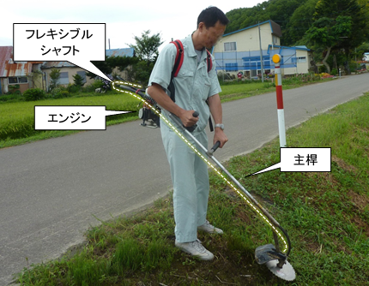
４．除草・防除
刈払機事故事例(1)
重傷例
【事故の概要】背負式刈払機で水田畦畔を草刈作業中、ほ場進入口付近を刈っていたところ、脇にあった盛り土に刈刃があたり、キックバックを起こして左足に接触 ⇒小指関節粉砕骨折･切創
背負式で主桿の自由度が高くキックバックのリスク大
フレキシブルシャフト
エンジン
盛り土を放置
主桿
強風と寒さで疲労
危険な往復刈り
安全靴不使用
・現場に適した機械（背負･肩掛、刃の種類等）と保護具を使用する
・障害物を事前確認し、撤去できないものには目印をする
・正しい作業方法の習得と徹底（刈刃左前方1/3で刈払等）をする

Slide 11
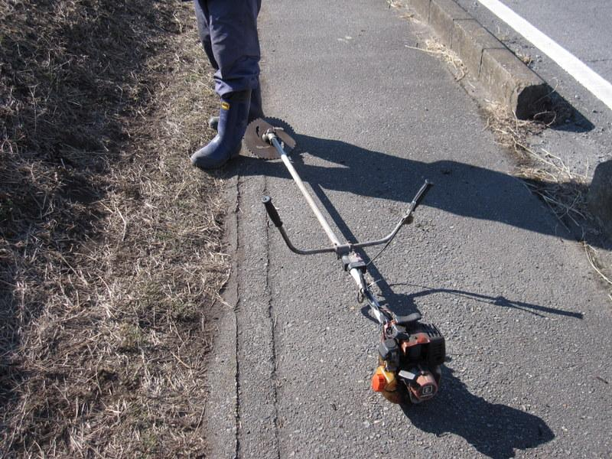
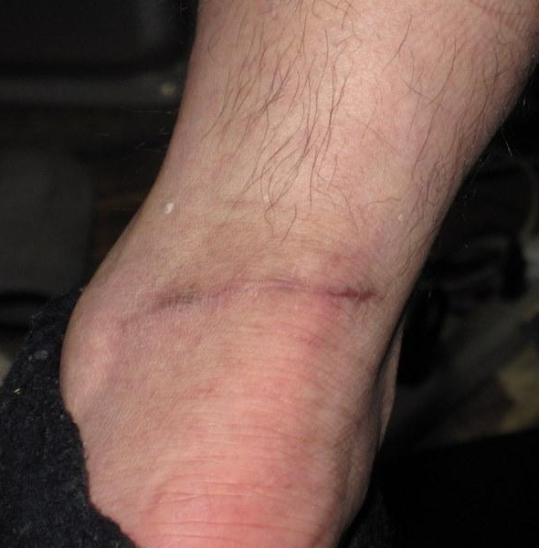
４．除草・防除
刈払機事故事例(2)
重傷例
【事故の概要】道路に面した畦畔の草刈り作業中、空き缶などを拾うため、作業を中断し、エンジンを切らずに道路の縁石に刈払機を置いたところ、エンジンの振動で刈払機が縁石から落ち、回転する刈刃が左脚に足に接触 ⇒左足首付近の切創、通院２週間、松葉杖１０日間
エンジンの振動で機体が移動
安全靴不使用
飛散物防護カバー欠落
切創部の痕
ゴミを事前に処理しない
エンジンを止めずに体から離す
・機械を体から離すときは必ずエンジンストップをする
・機械を正常に（飛散物防護カバー）、保護具（安全靴）を使用する
・障害物を事前確認し、ゴミを撤去しておく

Slide 12
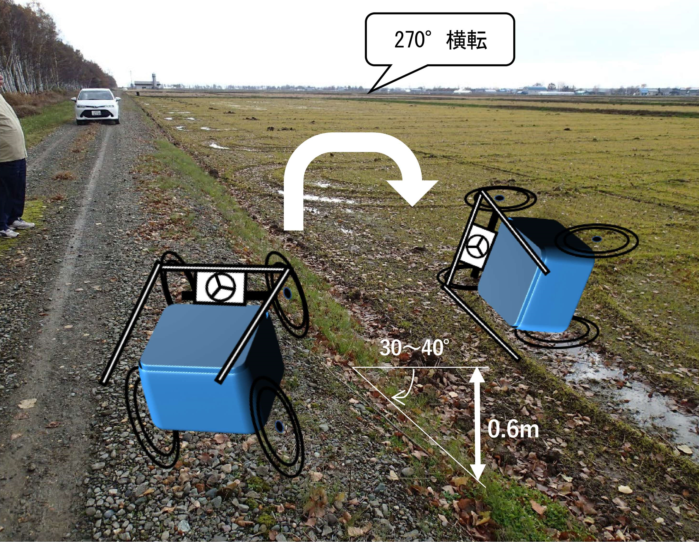
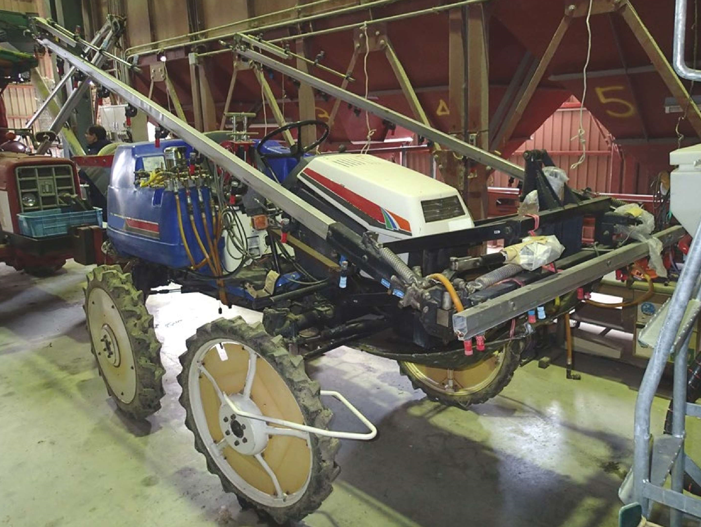
４．除草・防除
ブームスプレーヤ(乗用管理機)事故事例
【事故の概要】ブームスプレーヤ装着の乗用管理機で除草剤散布作業後、農道走行中に前輪から脱輪してほ場に落下、２７０度横転。胸から下が車体の下敷きとなったが、土をかき分け自力で脱出⇒肋骨骨折
路肩注意喚起等なし
折りたたんだブームがあり、横転時に飛び降りるのは困難（ただし飛び降りた方がいいかどうかは不明）
ほ場が比較的やわらかく手で掘って脱出
実際の事故機
管理機は重心が高く0.6
m程度で激しい横転
ゴなぜ脱輪したかは自分でも分からない
・重心が高い等の機械の特性を把握して運転する
・機械を操作するときはヘルメットを装着する
・注意カ所にはポールや安全標識等を設置

Slide 13
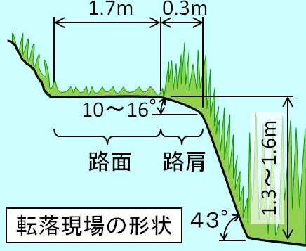

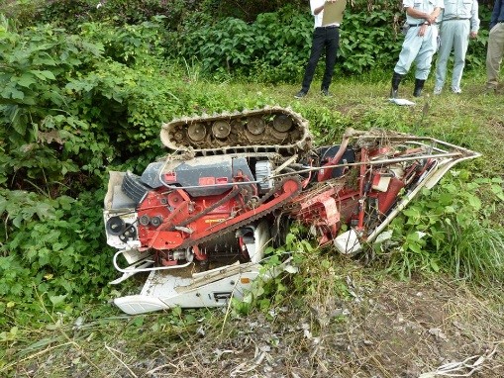

５．収穫
自脱型コンバイン事故事例(1)
死亡例
【事故の概要】ほ場に入ろうとしたが、進入路の入り口が草で覆われていたた
め、分かりづらく、行きすぎてしまい、バックしたところ、草で覆われた路肩を踏
み外して約1.5ｍ下の低地に転落し、コンバインの下敷きになった⇒圧死
かなりの段差
後方の視界が悪い
① 行き過ぎて停止
崖下
進入路や路肩が草で覆われ、分かりにくい
※定期的な草刈りせず
② バック
進入路
転落した実際のコンバイン
③ 路肩に寄り過ぎて転落
路肩（10～16°の傾斜）
農道が狭く、両側の余裕約15cm
路肩が10～16゜傾斜
崖下
仲間に作業場所等を伝えていない⇒ 救出の遅れ
・作業前に草を刈り、曲がり角などにポール等を設ける
・作業環境と農機のマッチングを考慮する、必要な拡幅等を行う
・単独作業時は関係者に、いつ、どこで、何を、いつまで行うかを伝える

Slide 14
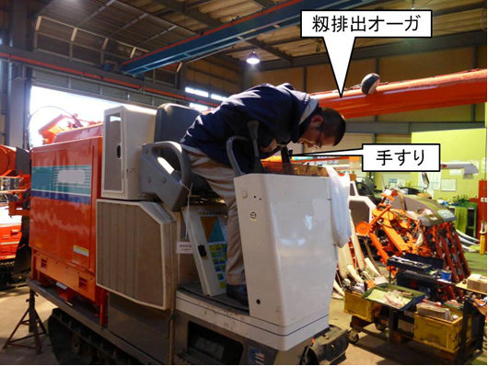
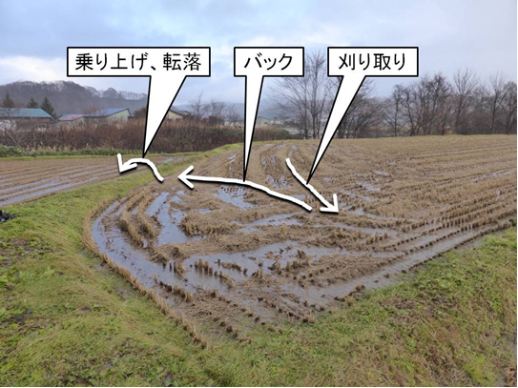
自脱型コンバイン事故事例(2)
重傷例
５．収穫
【事故の概要】台形ほ場の隅での回行時に後進したところ、クローラ後部を畦に乗り上げ、その拍子に変速レバーを手前に引くという誤操作をしいてしまい、1.9m下の水田に転落 ⇒肋骨骨折及び内臓圧迫
変形ほ場で回行しにくい
段差ぎりぎりまで作付け
後方や走行部が見にくい
後退時、乗り上げにあわててブレーキをかけるつもりが、逆に後進加速＝前進時はレバーを引くのがブレーキになるので、間違えた
⇒
あわてるような事態にならないために次の措置
・バックカメラの装備をするなどで視界を確保
・危険な段差にポール等の目印
・段差近くには作付しないなど、作業しやすい環境整備

Slide 15
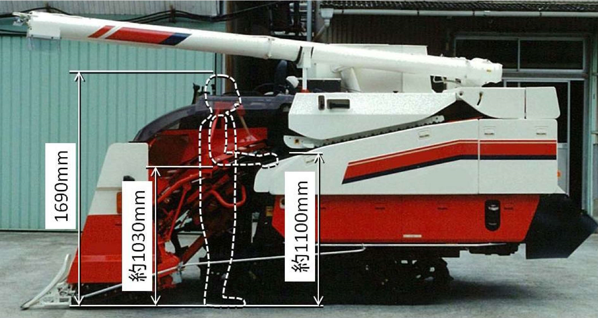
自脱型コンバイン事故事例(3)
重傷例
５．収穫
【事故の概要】自脱型コンバインで手こぎ作業中、稲がなかなか脱穀部に入らないので、機体に右肩を付けて稲を機体後方に引っ張ったところ、稲が急に食い込み、左手が脱穀部に巻き込まれた。 ⇒親指～薬指全指切断、掌約半分切断 ⇒離農
緊急停止装置がない古いタイプ
稲が引っかかり脱穀部に入っていかなかったのは、枕地刈りした束をワラで結んだままだったための可能性がある。
段差ぎりぎりまで作付け
実際の事故機
軍手をして手こぎをしていた（手こぎ時は素手でという知識を得る機会がなかった？）
・手こぎの時は、引っかかる恐れのある軍手をしない ⇒そのような知識を得るための研修機会が重要
・緊急停止装置付きの機種にする ⇒安全にある程度の投資は必要
・結束をほどくなど、機械にあった作業に
・そもそも、手こぎは必要か？ ⇒危険や時間に見合う価値があるか検討を

Slide 16
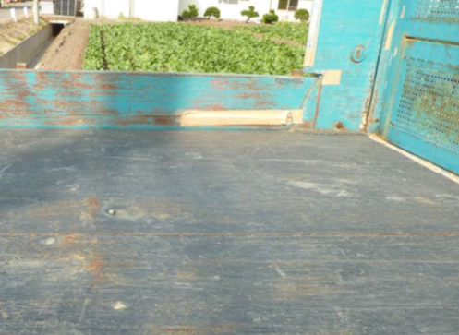
トラック事故事例
重傷例
６．運搬
【事故の概要】雨の中、トラック荷台にコンテナを積み込むため荷台上で作業していたところ、濡れた荷台で足が滑り、砂利敷の地面に転落
⇒肋骨骨折、外傷性肺気胸
鉄板ですべりやすい
雨の中、屋外での作業
荷台表面
約1.1ｍ
傷みをがまんして作業を継続、受診は翌日
この高さでも十分、重症化
・荷台程度の高さからの転落でも重大事故になることを認識する
・悪天候時はスケジュールの組み直し、場所の変更等の検討を
・負傷時は安易に自己判断せず直ちに受診する（重症化回避）
１メートルは一命取る（労働安全関係者の間で言われている）

Slide 17
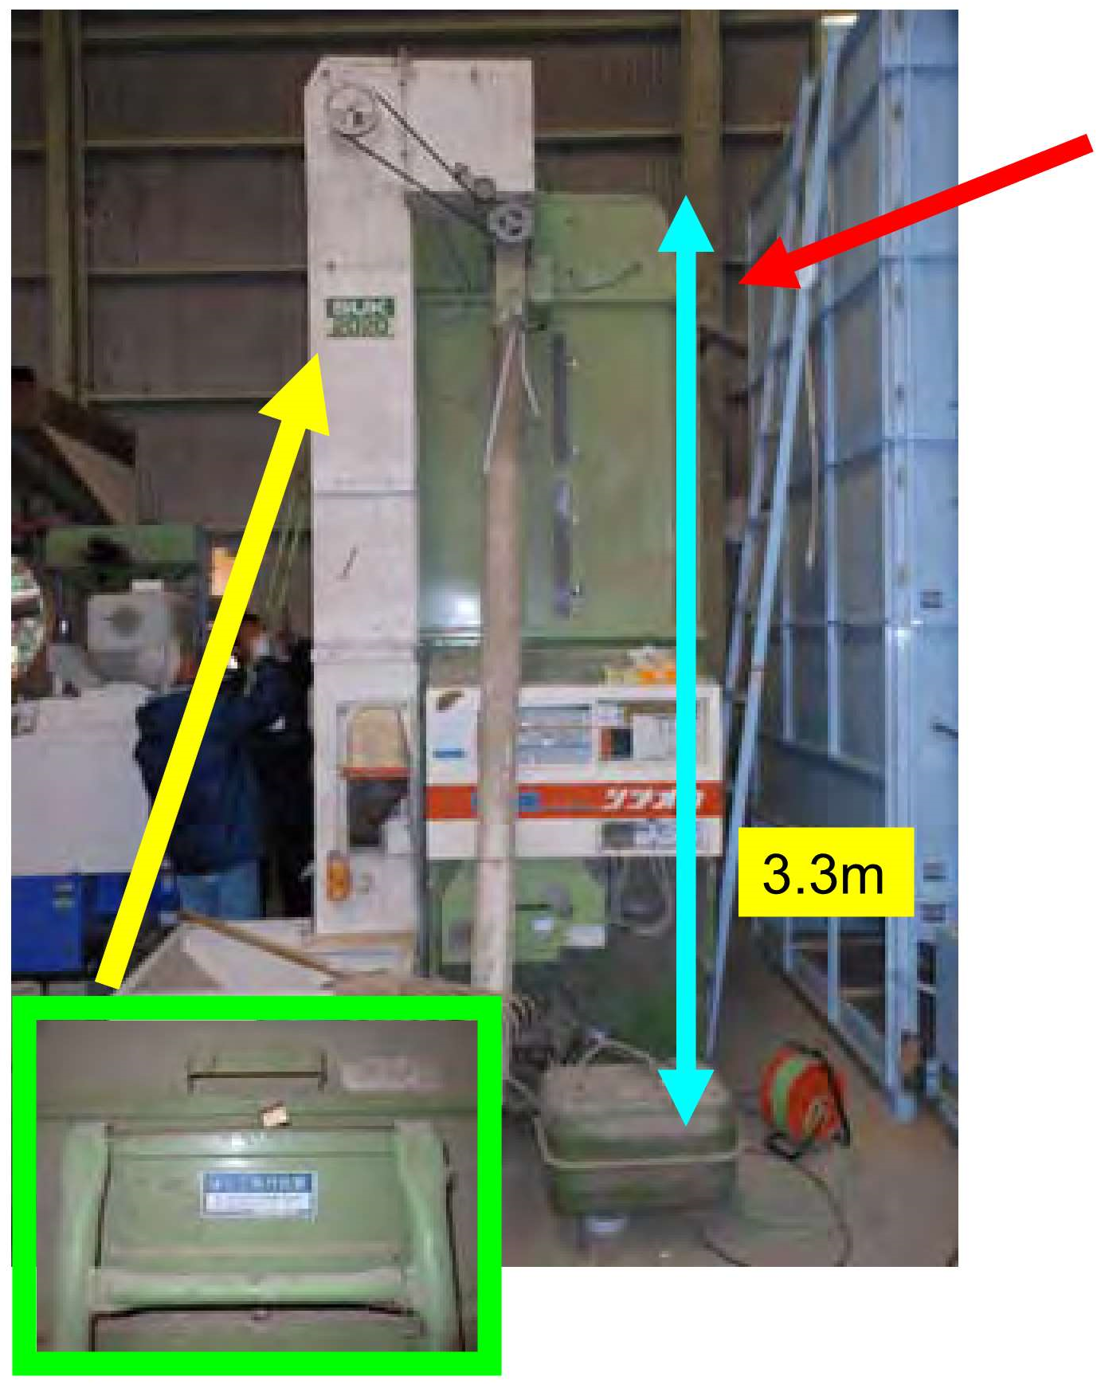
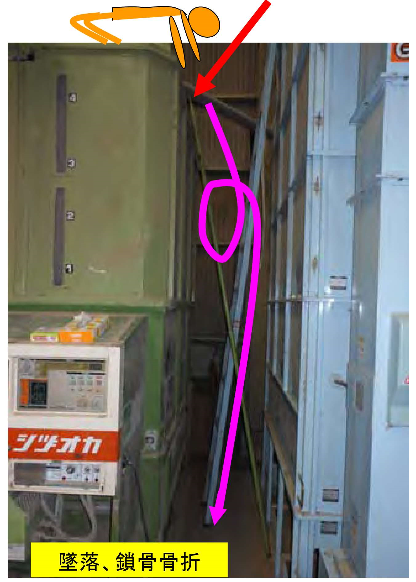
乾燥機事故事例
重傷例
７．乾燥調製
【事故の概要】乾燥機上部の点検を終え降りようとして、はしごを安定させるため位置を正すべく上半身をのりだしたところ、そのまま落下した。
⇒全身打撲、鎖骨骨折
実際に、はしごを立てかけていた位置
実際に、はしごを立てかけていた位置
不安定な姿勢ではしごを直そうとした
（上半身をのりだしたのははしごが短かった？）
フックのない場所にはしごを立てかけた
乾燥場内は様々なものがあり、適切な角度（75゜）ではしごがかけられない場合も
命綱はしていなかった
本来、はしごをかけるフックがある位置
・原則、フックのある正しい位置にフックつきはしごをかけて昇る
・そうでない場合でも適切な角度(75゜)と長さを確保する
・ヘルメットを装着し、どうしても危険な作業をする時は命綱を使う

